Slide 1
Bonsoir
Bienvenue

Slide 2
Information auprès des assistantes maternelles et de leurs employeurs

Slide 3
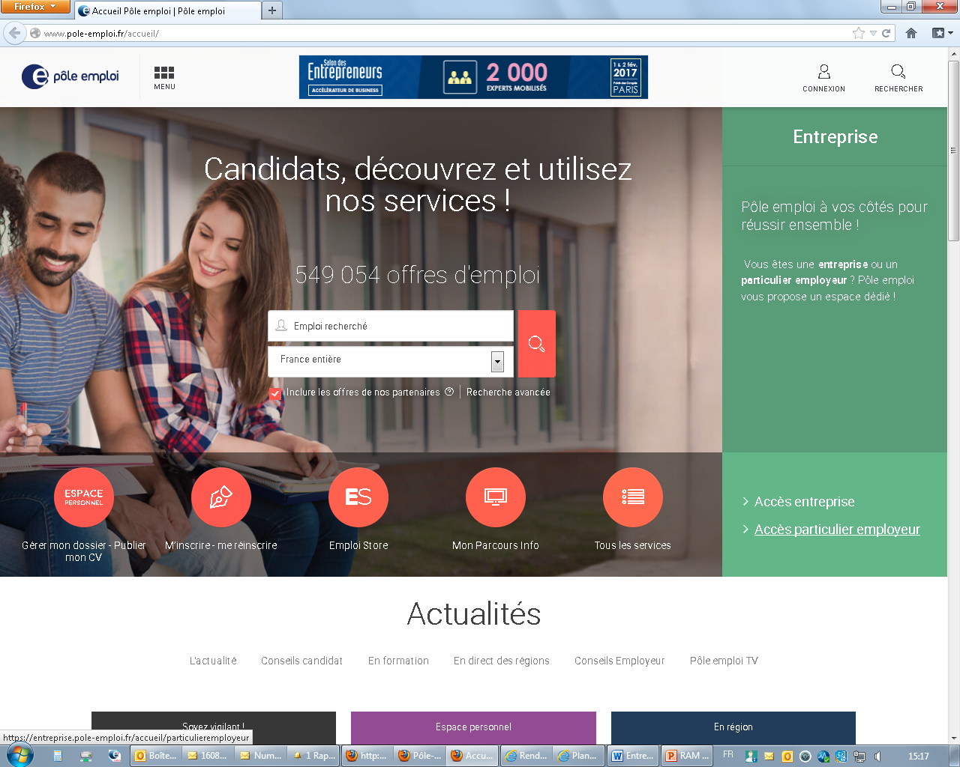

Slide 5
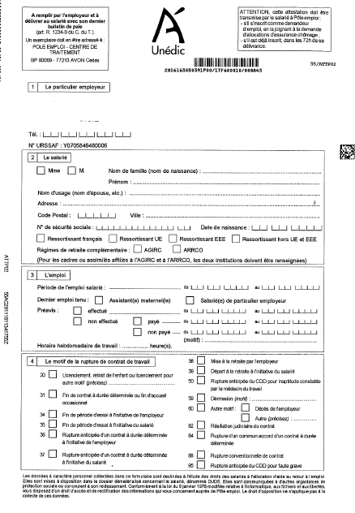

Slide 6
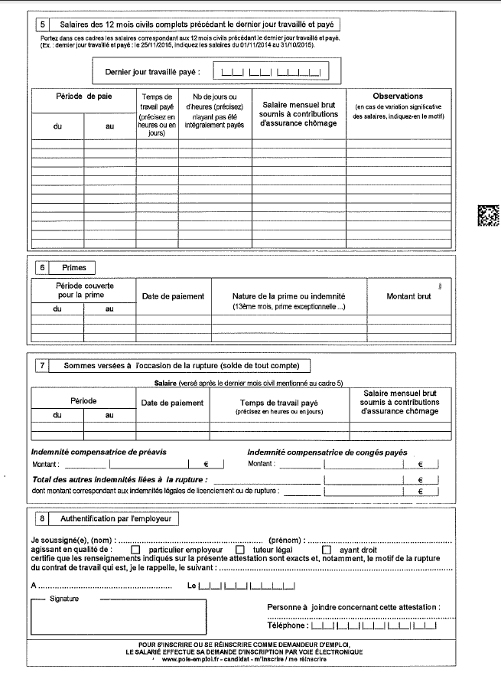

Slide 7
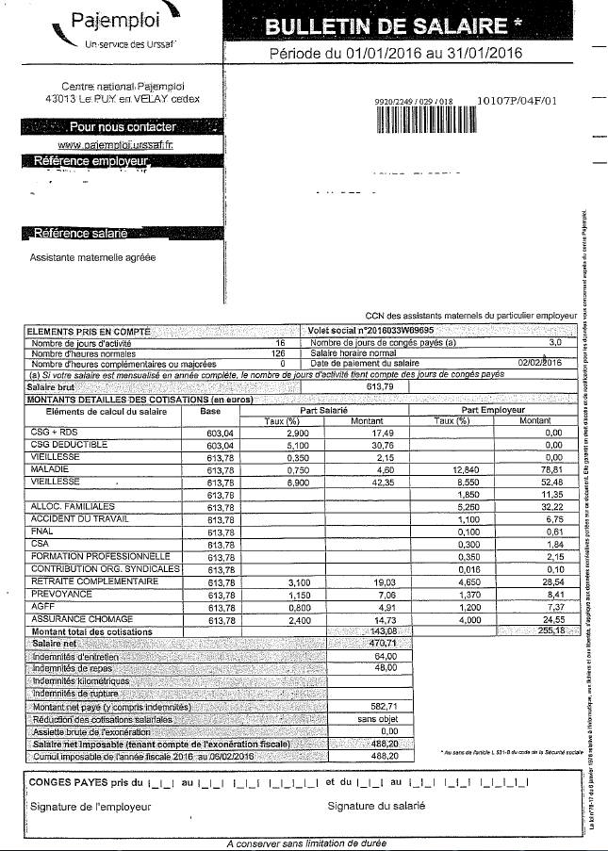

Slide 8
Commander une attestation Pôle Emploi

Slide 9
Nadine Soupé
nadine.soupe@pole-emploi.fr
01 40 19 25 87

Slide 10
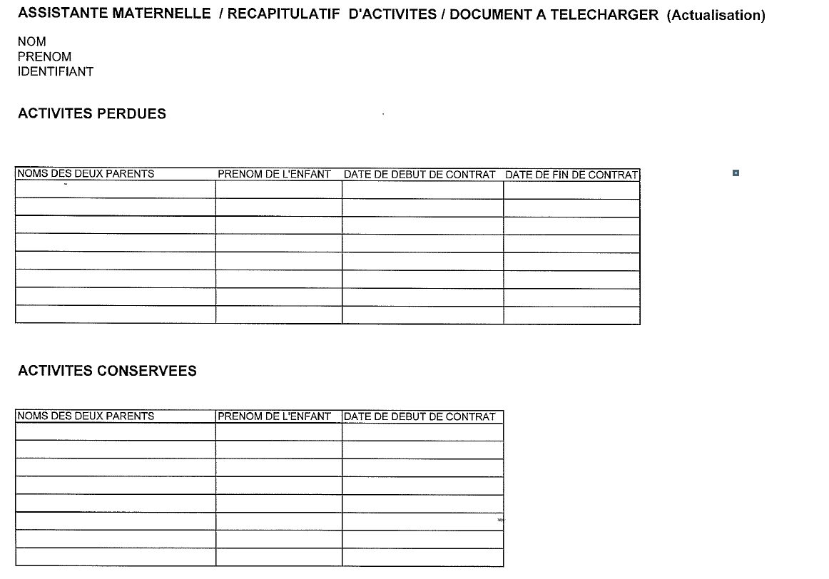

Slide 11
Envoyer un bulletin de Salaire

Slide 12
Pôle Emploi TSA61148
35902 Rennes Cédex 9

